Slide 1
חשיבה וקבלת החלטות
שיעור מס. 1
תשפ"ד

Slide 2
מטרות הקורס
הקורס הינו מבוא לפסיכולוגיה של חשיבה וקבלת החלטות. הקורס יכסה מודלים נורמטיביים, כלומר סטנדרטים אידיאליים של חשיבה וקבלת החלטות. הקורס שם דגש על מצבים שבהם ההתנהגות האנושית סוטה מהסטנדרטים האידיאלים (מודלים תיאוריים) ובדרכים באמצעותן ניתן להתגבר על הטיות אלו (מודלים פרסקרפטיבים). יוצגו מחקרים שבחנו את ההשפעה של הקשר, התנסות, זיכרון, אינפורמציה ורגש על חשיבה וקבלת החלטות.

Slide 3
חומר קריאה | נושא | תאריך | שיעור
Kim, N. Ch.1 | מבוא: התרסקות מעבורת הצ'לנגר, סוגי מודלים בקבלת החלטות | 2.5 | 1
Hastie and Dawes Ch. 2 | סוגי החלטות, רציונאליות, טבלת החלטה | 9.5 | 2
 | חוקי החלטה, תוחלת הערך, עצי החלטה | 16.5 | 3
Kahneman Ch.11-12. | גישת המערכות הכפולות, היורסטיקות העוגן | 23.5 | 4
Kahneman Ch.14-17. | היוריסטיקת הזמינות | 30.5 | 5
 | היוריסטיקת הייצוגיות | 6.6 | 6
 | רגרסיה לממוצע, ביקורת לגישת היוריסטיקות | 13.6 | 7
Hardman. Ch.7 יש לקרוא עד עמ' 72 Rationales for the value and probability weighting functions | תורת תוחלת התועלת, הנחות, הפרות | 20.6 | 8
 | תאוריית הפרוספקט (פונק' הערך ופונק המשקל) | 27.6 | 9
Hardman. Ch.8 | שנאת הפסד (אפקט הבעלות ואפקט הסטאטוס קוו) | 11.7 | 10
Hardman Ch. 12 יש לקרוא מעמוד 134 עד 141 לפסקה שמתחילה Expert versus lay perceptions of risk | אפקט העלות השקועה סיכון (היוריסטיקת הרגש) | 18.7 | 11

Slide 4
דרישות הקורס:
מבחן – בסוף הסמסטר יתקיים מבחן, משקלו בציון הסופי הינו 100%
המבחן יתייחס לחומר הנלמד בשיעור ולחומר הקריאה.
בונוס- השתתפות בהפעלות תעניק0.5 נק' בונוס על כל שיעור. ניתן לצבור עד 5 נק' בונוס לציון הסופי. ניתן להשתתף בהפעלות מרחוק, בזמנכם הפנוי.
סטודנטים משרתי מילואים שלא יוכלו להשתתף בהפעלות, יקבלו את נקודות הבונוס באופן אוטומטי.

Slide 5
דיסציפלינות החוקרות קבלת החלטות:
  כלכלה
  פסיכולוגיה
  פילוסופיה
  מתמטיקה/סטטיסטיקה
  מדעי הניהול
  מדעי המדינה

Slide 6
הפעלה מס. 1:
סימולציה של קבלת החלטות

Slide 7
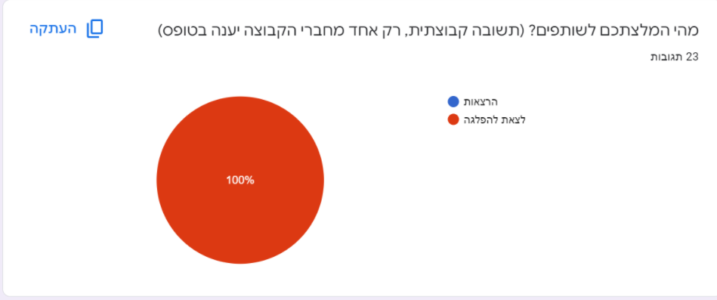

Slide 8
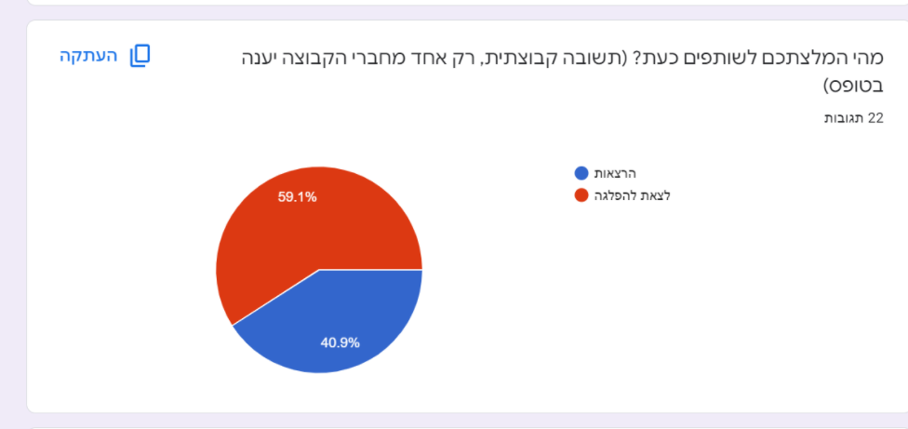

Slide 9
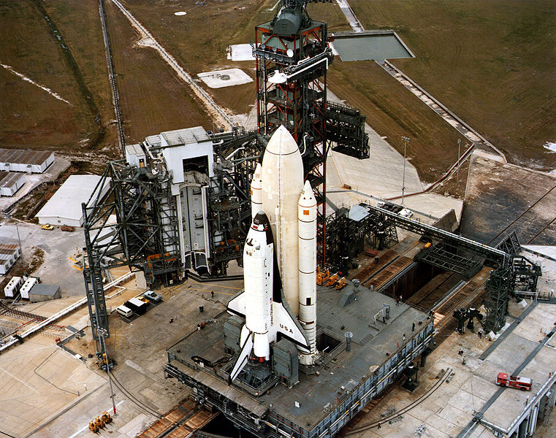
תיאור התרסקות מעבורת ה צ'לנגר בינואר 1986

Slide 10
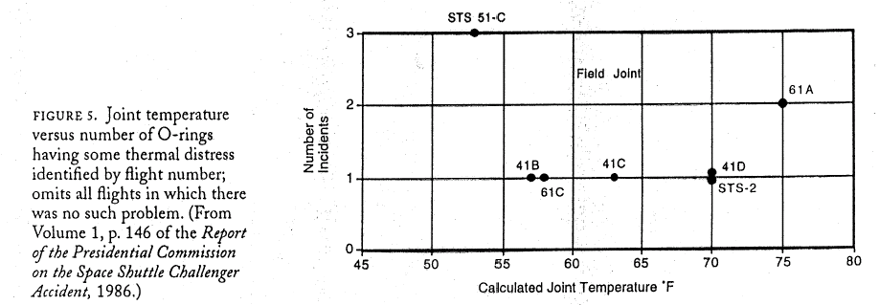
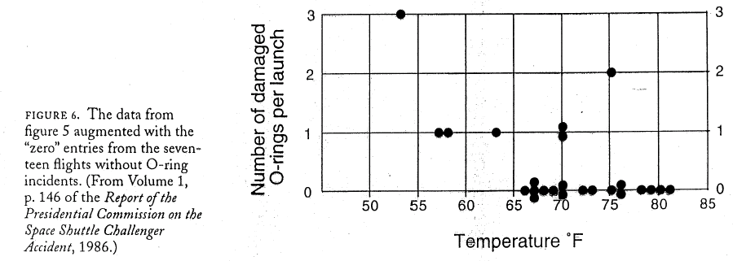
Notes:
כפי שניתן לראות בגרף העליון אין קשר בין מספר התקלות באטמים לטמפרטורה
כעת נסתכל בגרף התחתון, אנחנו רואים את הקשר בין הטמפרטורה למספר האטמים שהיו בהם תקלות בשיגור , מספר זה כולל גם שיגורים ללא תקלות (17). ניתן לראות קשר ברור הפוך בין הטמפרטורה לתקלות בשיגור. ככל שהטמפרטורה גבוהה יותר פרופורציית השיגוריים ללא תקלות גדולה יותר.

Slide 11
